Slide 1
KADINA YÖNELİK ŞİDDET ALGISI ANKETİ DEĞERLENDİRME RAPORU

Slide 2
KADINA YÖNELİK ŞİDDET ALGISI ANKETİ DEĞERLENDİRME RAPORU
Çalışmamız 2022 Mart ayında 7 ve 12. sınıf aralığında ilimizdeki 3.496 öğrencinin katılımıyla gerçekleşmiştir.

Slide 3
KADINA YÖNELİK ŞİDDET ALGISI ANKETİ DEĞERLENDİRME RAPORU
Sorulan tüm sorulara %100 oranında "Şiddettir." cevabının işaretlenmesi beklenmiş, fakat fiziksel şiddet harici sorularda oranın çok düştüğü görülmüştür.

Slide 4
ŞİDDET TÜRLERİ
Bu sebeple anket verilerine geçmeden önce şiddet türlerini tanıyalım.
Fiziksel Şiddet: Bireyin bir başka kişi tarafından fiziksel saldırıya uğraması halidir. Örneğin vurma, yaralama, tekmeleme, saç çekme, tokat atma ve benzeri eylemlerdir.
Ekonomik Şiddet: Kişilerin çalışma ve gelir sağlama özgürlüklerinin elinden alınması, mal alıp satmalarının engellenmesi, gelirlerine el konulması, çalışmaya zorlanması gibi eylemlerdir.
Psikolojik Şiddet: Fiziksel bir eylem uygulamaksızın kişinin ruh sağlığını bozucu davranışlarda bulunma psikolojik şiddet olarak adlandırılmaktadır. Bağırma, azarlama, sözünü kesme, alay etme, lakap takma, gururunu incitecek sözlü davranışlarda bulunma ve benzeri hareketlerdir.
Cinsel Şiddet: Kadının rızası olmadan ya da rızasını baskı sonucu elde ederek cinsel ilişkiye zorlanması halidir. Genellikle fiziksel şiddetle beraber görülür.

Slide 5
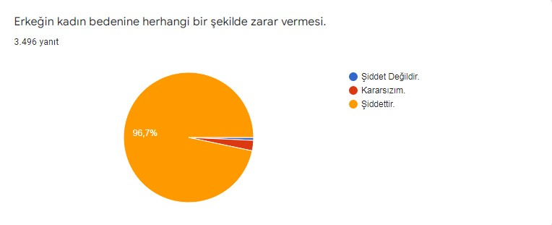
ANKET VERİLERİ

Slide 6
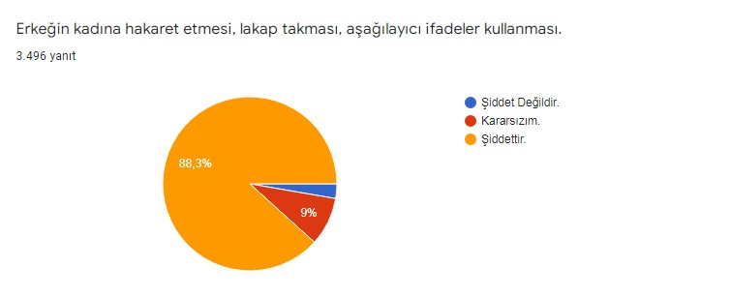
ANKET VERİLERİ

Slide 7
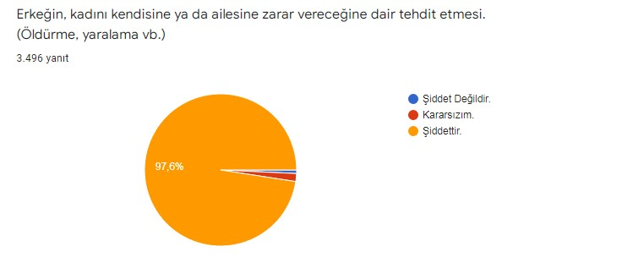
ANKET VERİLERİ

Slide 8
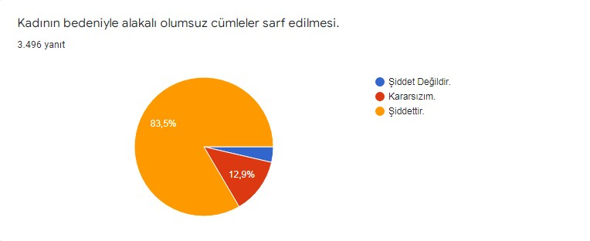
ANKET VERİLERİ

Slide 9
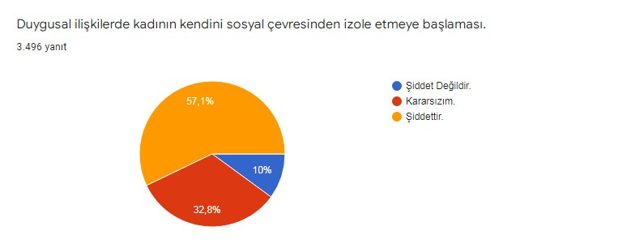
ANKET VERİLERİ

Slide 10
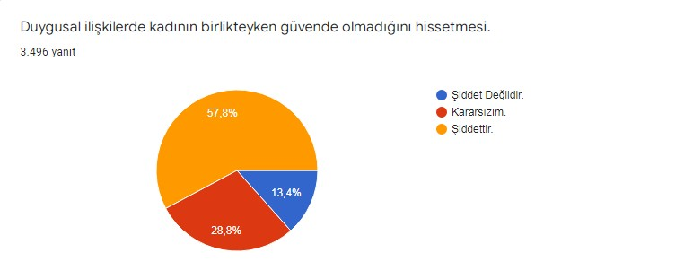
ANKET VERİLERİ

Slide 11
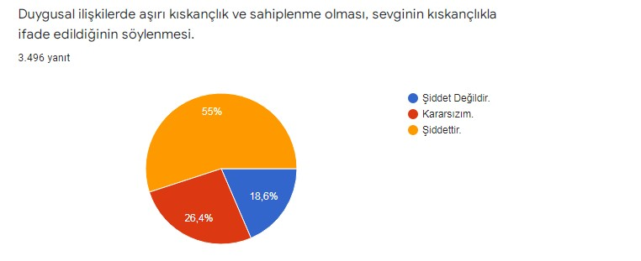
ANKET VERİLERİ

Slide 12
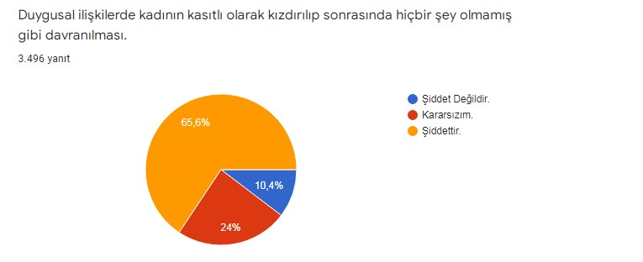
ANKET VERİLERİ

Slide 13
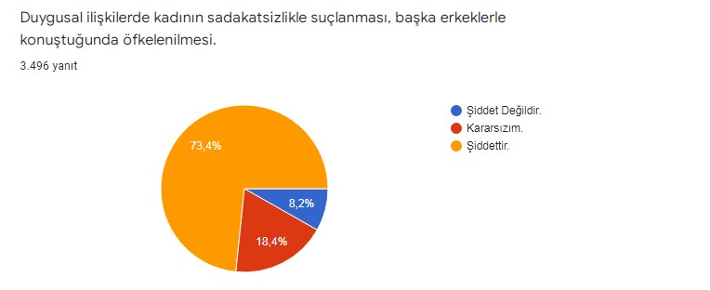
ANKET VERİLERİ

Slide 14
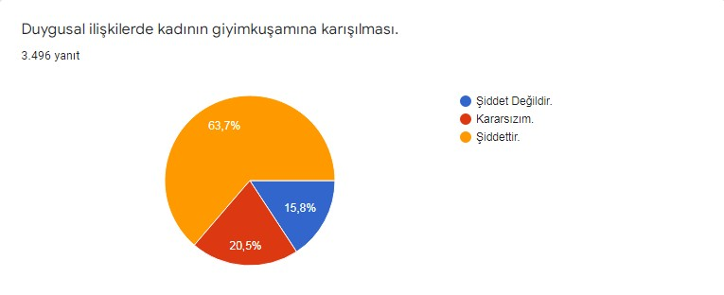
ANKET VERİLERİ

Slide 15
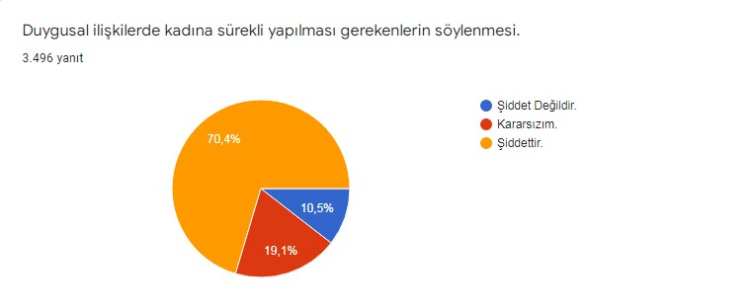
ANKET VERİLERİ

Slide 16
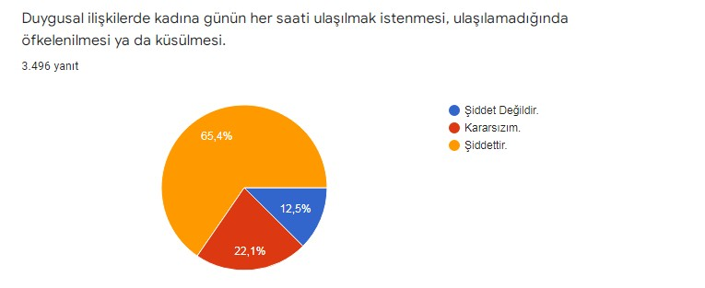
ANKET VERİLERİ

Slide 17
ANKET VERİLERİ

Slide 18
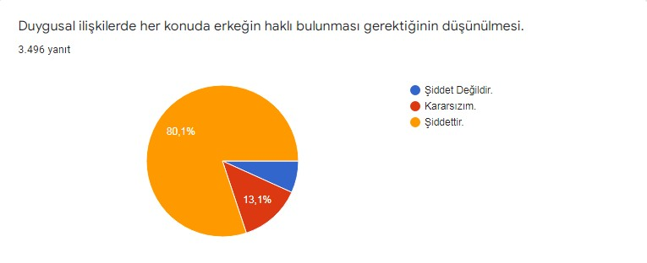
ANKET VERİLERİ

Slide 19
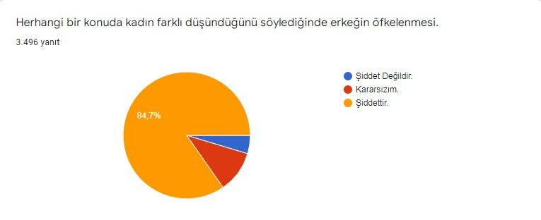
ANKET VERİLERİ

Slide 20
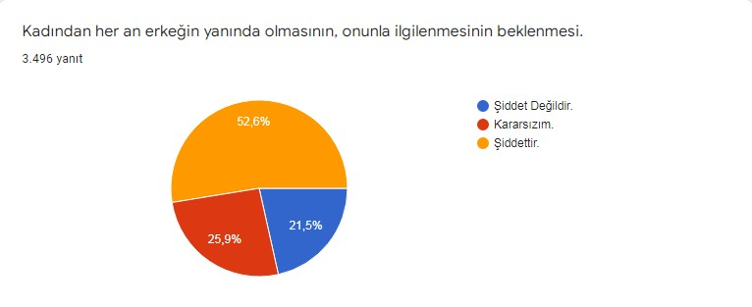
ANKET VERİLERİ

Slide 21
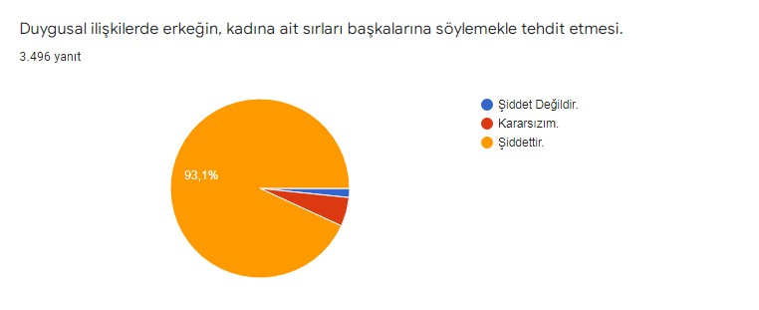
ANKET VERİLERİ

Slide 22
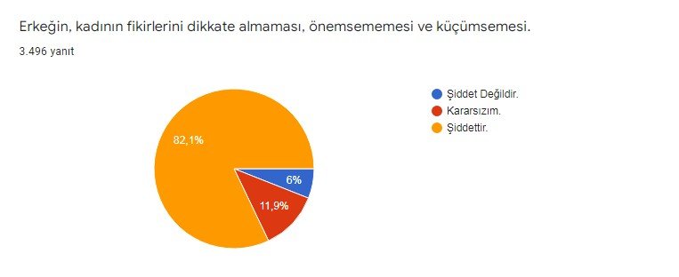
ANKET VERİLERİ

Slide 23
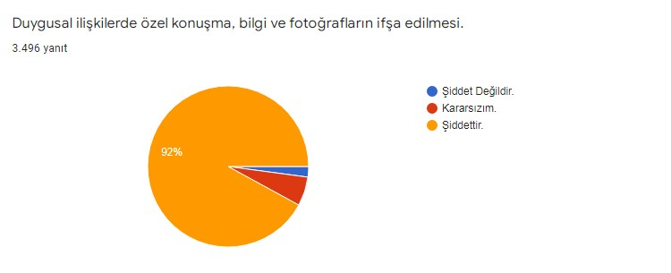
ANKET VERİLERİ

Slide 24
ANKET VERİLERİ

Slide 25
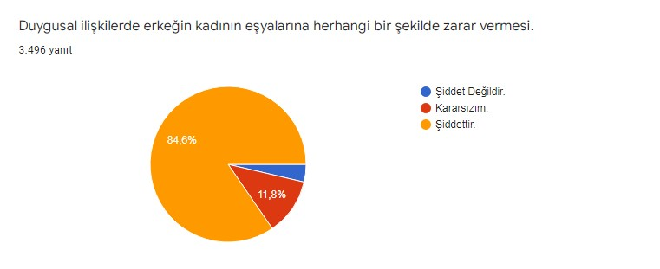
ANKET VERİLERİ

Slide 26
ANKET VERİLERİ

Slide 27
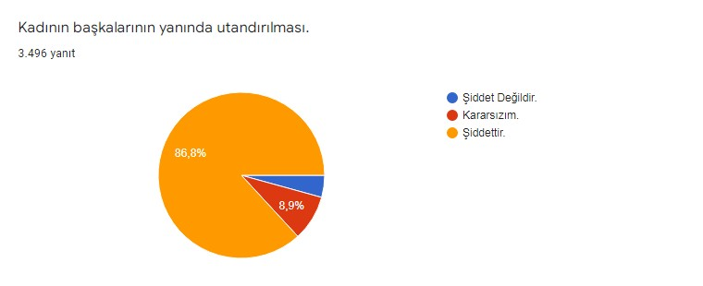
ANKET VERİLERİ

Slide 28
ANKET VERİLERİ

Slide 29
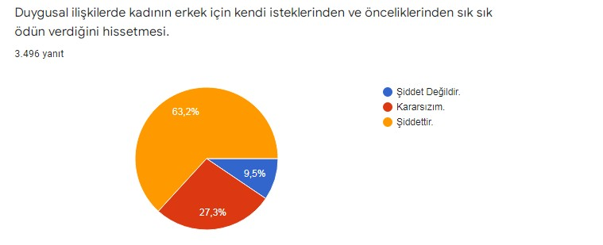
ANKET VERİLERİ

Slide 30
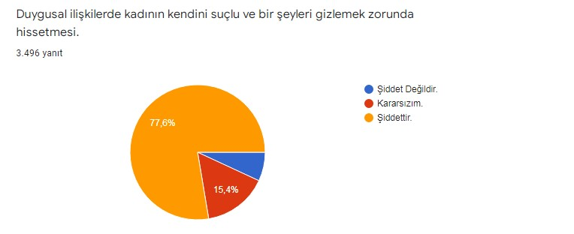
ANKET VERİLERİ

Slide 31
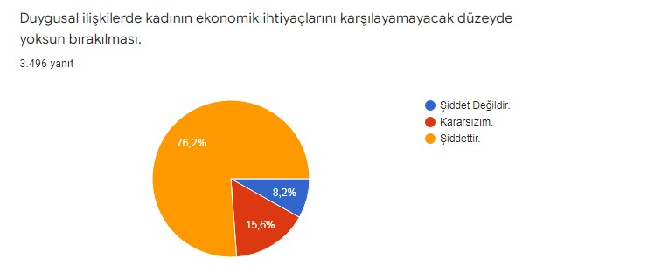
ANKET VERİLERİ

Slide 32
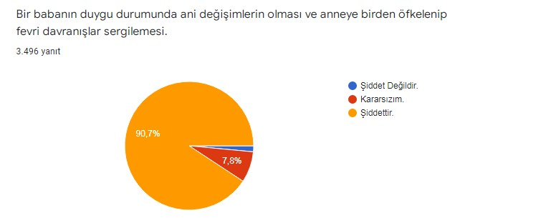
ANKET VERİLERİ

Slide 33
Sonuçlar
“Erkeğin kadın bedenine herhangi bir şekilde zarar vermesi” maddesinde %96,7
“Erkeğin, kadını kendisine ya da ailesine zarar vereceğine dair tehdit etmesi” maddesinde %97,6
“Bir babanın duygu durumunda ani değişimlerin olması ve anneye birden öfkelenip fevri davranışlar sergilemesi” maddesinde %90,7
“Erkeğin kadına hakaret etmesi, lakap takması, aşağılayıcı ifadeler kullanması” maddesinde %88,3 “Kadının bedeniyle alakalı olumsuz cümleler sarf edilmesi” maddesinde %83,5 oranında
“Şiddettir.” seçeneğinin işaretlenmiş olması fiziksel ve sözel şiddetin tanındığının ve fark edildiğinin göstergesi olarak kabul edilmiştir.

Slide 34
Sonuçlar
Duygusal ilişkilerde kadının birlikteyken güvende olmadığını hissetmesi” maddesinde %57,8
“Duygusal ilişkilerde aşırı kıskançlık ve sahiplenme olması, sevginin kıskançlıkla ifade edildiğinin söylenmesi” maddesinde %55
“Duygusal ilişkilerde kadının giyim kuşamına karışılması” maddesinde %63
“Kadının aklından sık sık ‘Acaba sevgilim buna kızar mı?’ sorusunun geçmesi” maddesinde %69,1 oranında
“Şiddettir.” seçeneğinin işaretlenmiş olması ise şiddet öncülleri olarak değerlendirdiğimiz durumların yeterince tanınmadığını, şiddet öncüllerinin yeterli düzeyde fark edilemeyebileceğini, patolojik kıskançlığın psikolojik şiddet olarak algılanmayabileceğini göstermiştir.

Slide 35
Sonuçlar
“Duygusal ilişkilerde kadının kendini sosyal çevresinden izole etmeye başlaması” maddesinde %57,1
“Duygusal ilişkilerde kadına günün her saati ulaşılmak istenmesi, ulaşılamadığında öfkelenilmesi ya da küsülmesi” maddesinde %65,4
“Duygusal ilişkilerde, arkadaşlarıyla ya da ailesiyle vakit geçirdiğinde kadına öfkelenilmesi ya da küsülmesi” maddesinde %75
“Kadından her an erkeğin yanında olmasının, onunla ilgilenmesinin beklenmesi” maddesinde %52,6 oranında
“Şiddettir.” seçeneğinin işaretlenmiş olması fedakârlık ile psikolojik şiddetin ayırt edilemeyebileceği, psikolojik şiddetin belirtilerini fark etmenin zor olabileceği düşüncesini oluşturmuştur.

Slide 36
Sonuçlar
Bununla birlikte “Duygusal ilişkilerde kadının erkek için kendi isteklerinden ve önceliklerinden sık sık ödün verdiğini hissetmesi” maddesinde %63,2
“Duygusal ilişkilerde erkeğin kadından izin almadan telefon ya da bilgisayarını karıştırması” maddesinde %72 oranında
“Şiddettir.” seçeneğinin işaretlenmiş olması bahsi geçen durumların psikolojik şiddet ve kişisel alan ihlalinden ziyade fedakarlık veya sevgi belirtisi olarak görülebilme ihtimalini düşündürmüştür.

Slide 37
DOĞRU BİLİNEN YANLIŞLAR
“Eğitimsiz/işsiz/yoksul erkekler şiddet uygular.”
“Kadınları en çok kadınlar ezer.”
“Erkekleri yetiştiren annelerdir. Şiddet uygulamalarının nedeni de bu yetiştirme tarzıdır.”
“Kadın şiddet görmüşse bunu hak etmiştir.”
“Şiddet uygulayan erkeklerin önemli psikolojik sorunları vardır.”
“Alkol, şiddetin en önemli nedenidir.”
“Aile içinde kadına uygulanan şiddet sadece o ailenin sorunudur, kimseyi ilgilendirmez.”

Slide 38
DESTEK ALMAK İÇİN
Polis Merkezleri, Jandarma Karakolları
Aile Mahkemeleri Sağlık Kuruluşları Cumhuriyet Savcılığı
Şiddet Önleme ve İzleme Merkezleri (ŞÖNİM)
Aile, Çalışma ve Sosyal Hizmetler Bakanlığı İl Müdürlükleri Belediyelerin Kadın Danışma Merkezleri
Baroların Adli Yardım Büroları Kadın Örgütlenmeleri
KADES UYGULAMASI
Akıllı telefon kullanıcısı bir kadının, Google Play Store ve Apple Store uygulamasından indireceği “Kadın Destek Uygulamasını (KADES)”, T.C. Kimlik Numarasını girerek ve sonrasından EGM serverlarından gelen aktivasyon kodu ile aktif hale getirebileceği uygulama ile aile içi ve kadına yönelik şiddet mağduru kadınların acil durumlarda cihaz konum bilgisini açarak bir tuşla 155 Polis İmdat Acil Çağrı Merkezine ulaşarak, yardım çağrısının yapıldığı olay yerine en yakın ekip veya devriyenin sevk edilerek olaya müdahalesi sağlanacaktır.

